Slide 1
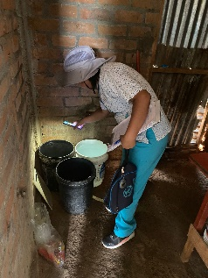
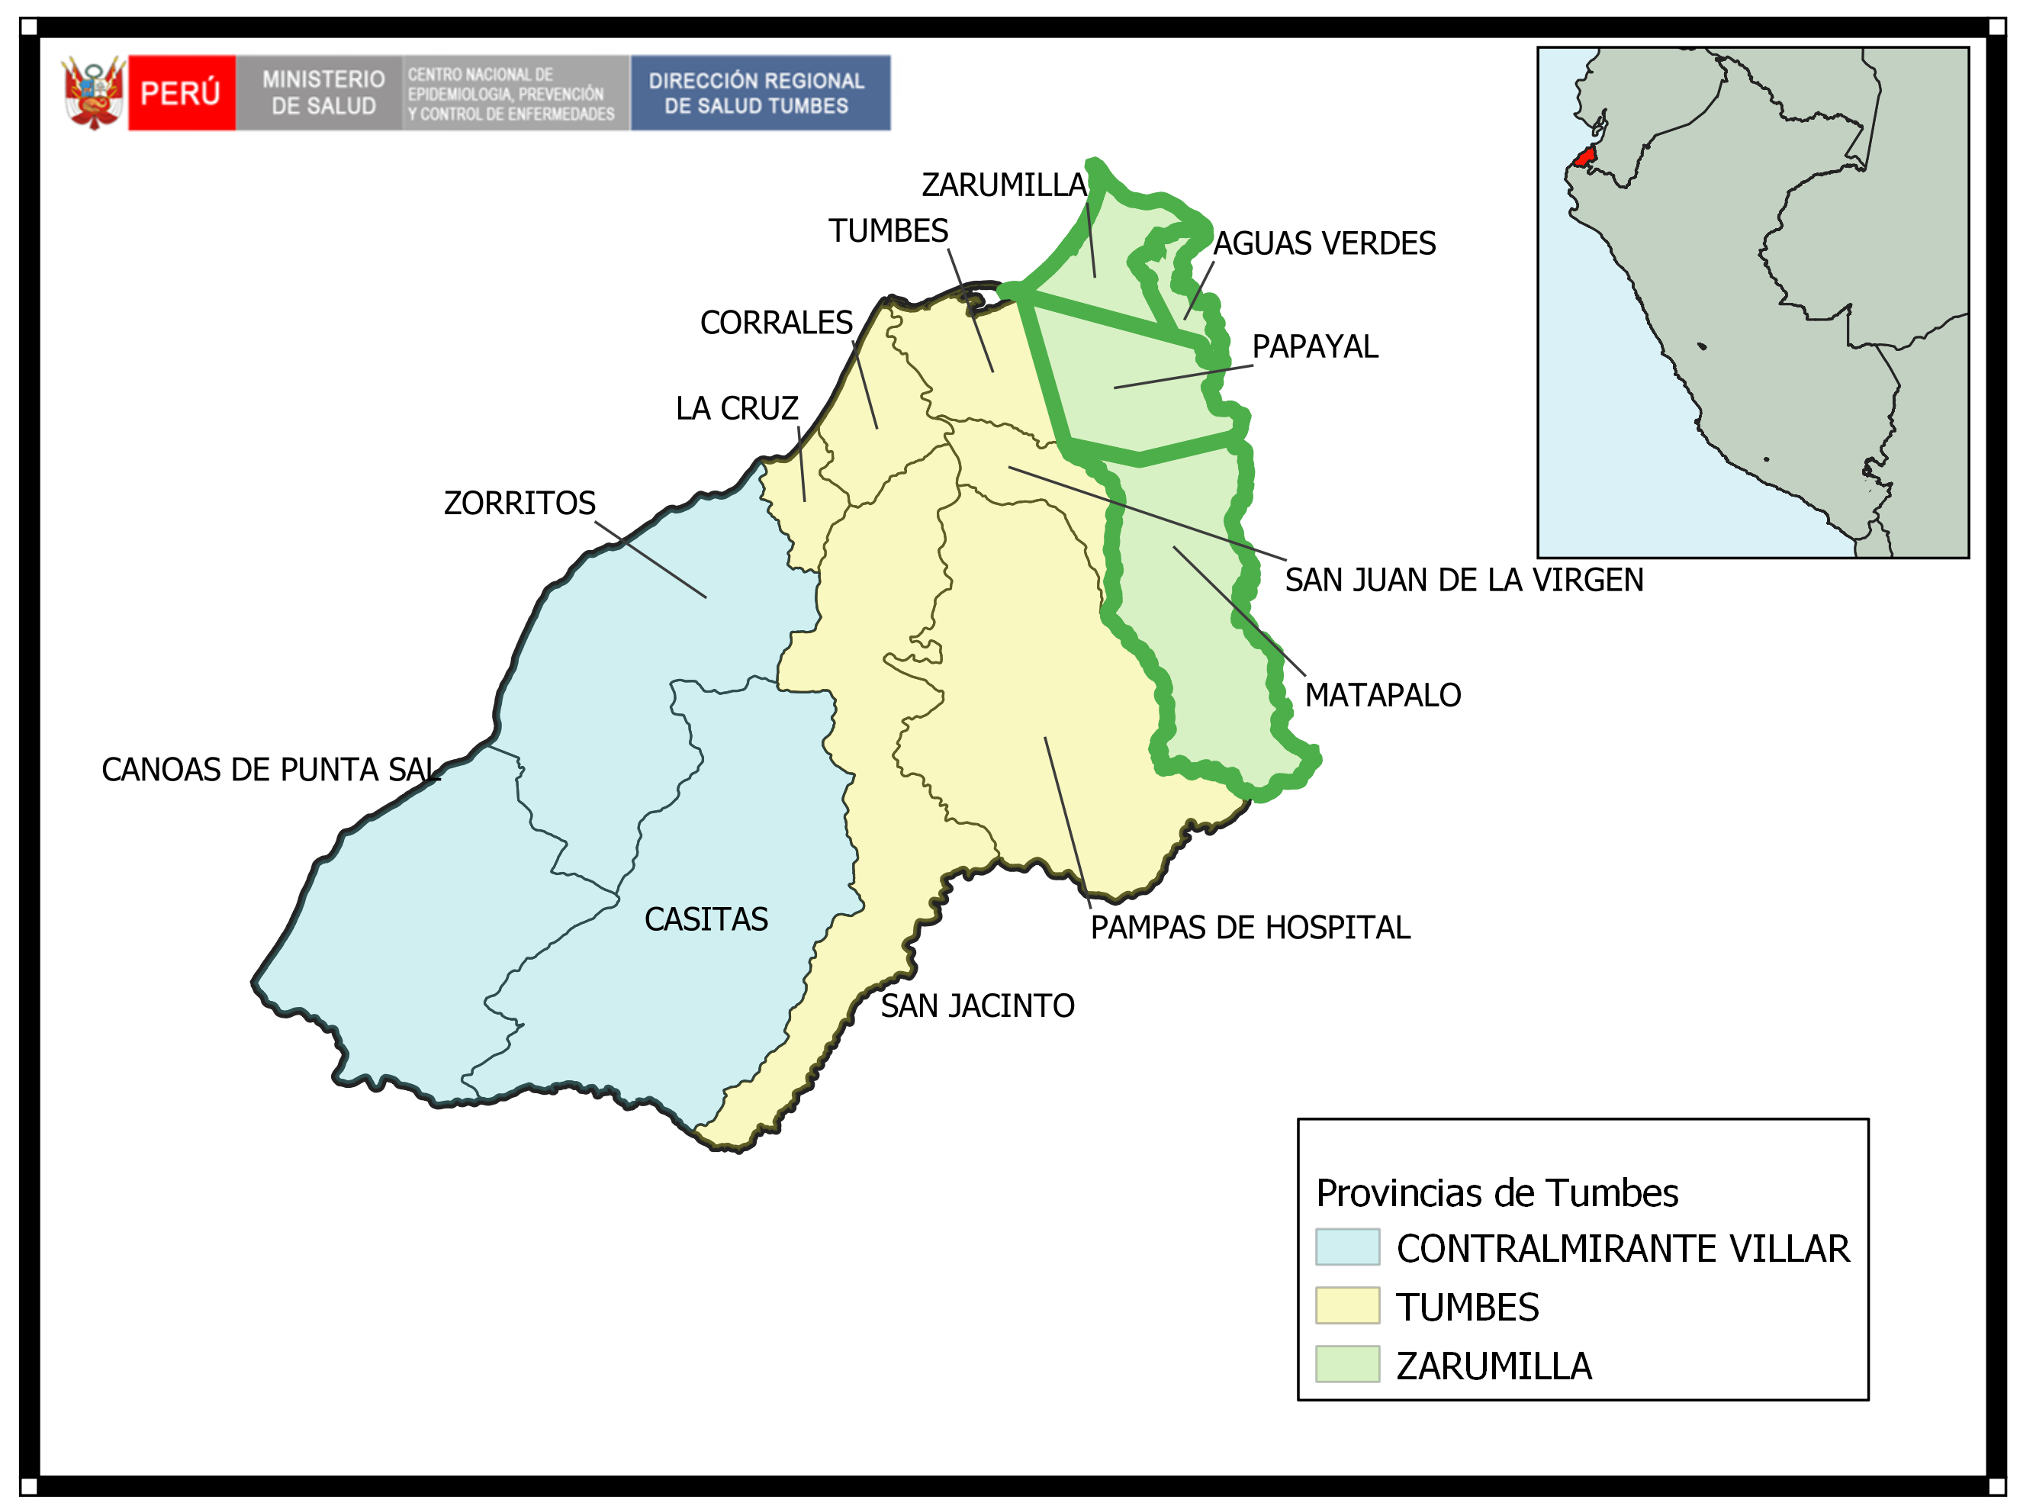
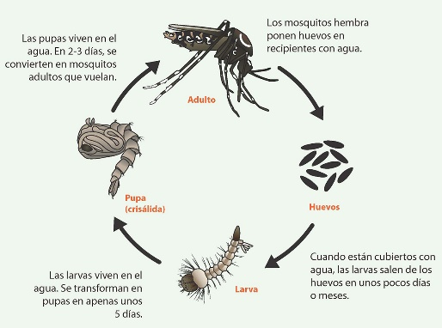
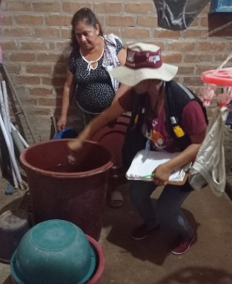
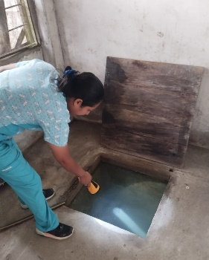
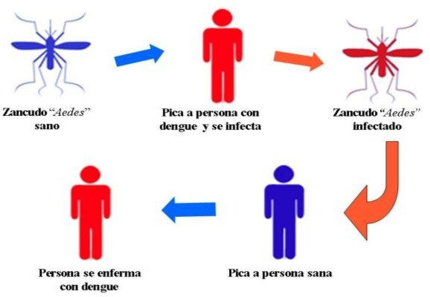
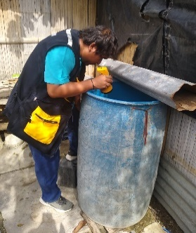
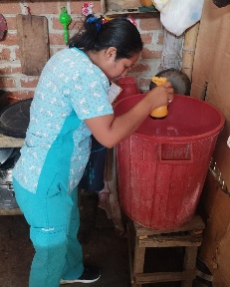
Ciclos de vida
¿Cómo se transmite el Dengue?
SALA SITUACIONAL DENGUE
MICRORED DE ZARUMILLA
Semana Epidemiológica 01- 2025

Slide 2
DENGUE - 2025
MICRORED DE ZARUMILLA – SE (01)

Slide 3
COMPORTAMIENTO DEL DENGUE
MICRORED DE ZARUMILLA – SE (01)

Slide 4
COMPORTAMIENTO DEL DENGUE
MICRORED DE ZARUMILLA – SE (01)

Slide 5
COMPORTAMIENTO DEL DENGUE
MICRORED DE ZARUMILLA – SE (01)

Slide 6
COMPORTAMIENTO DEL DENGUE
MICRORED DE ZARUMILLA – SE (01)

Slide 7
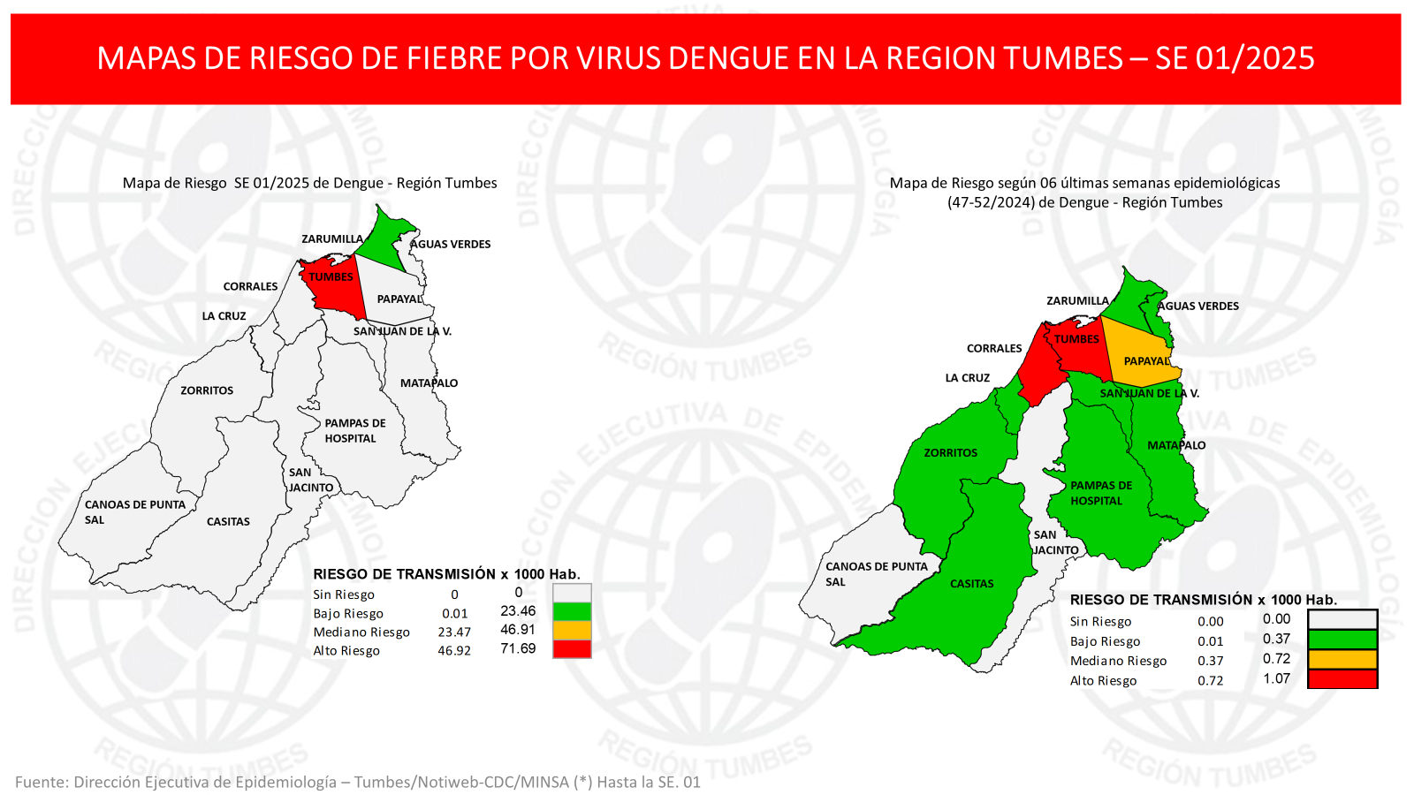
MAPAS DE RIESGO DE FIEBRE POR VIRUS DENGUE EN LA MICRORED DE ZARUMILLA – SE 01/2025

Slide 8
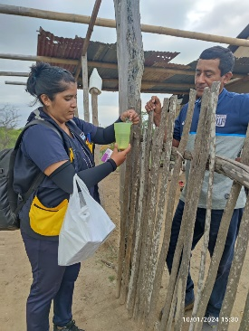
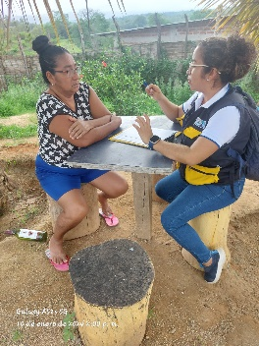
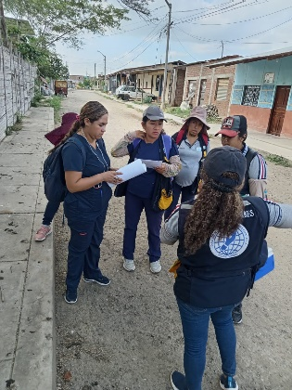
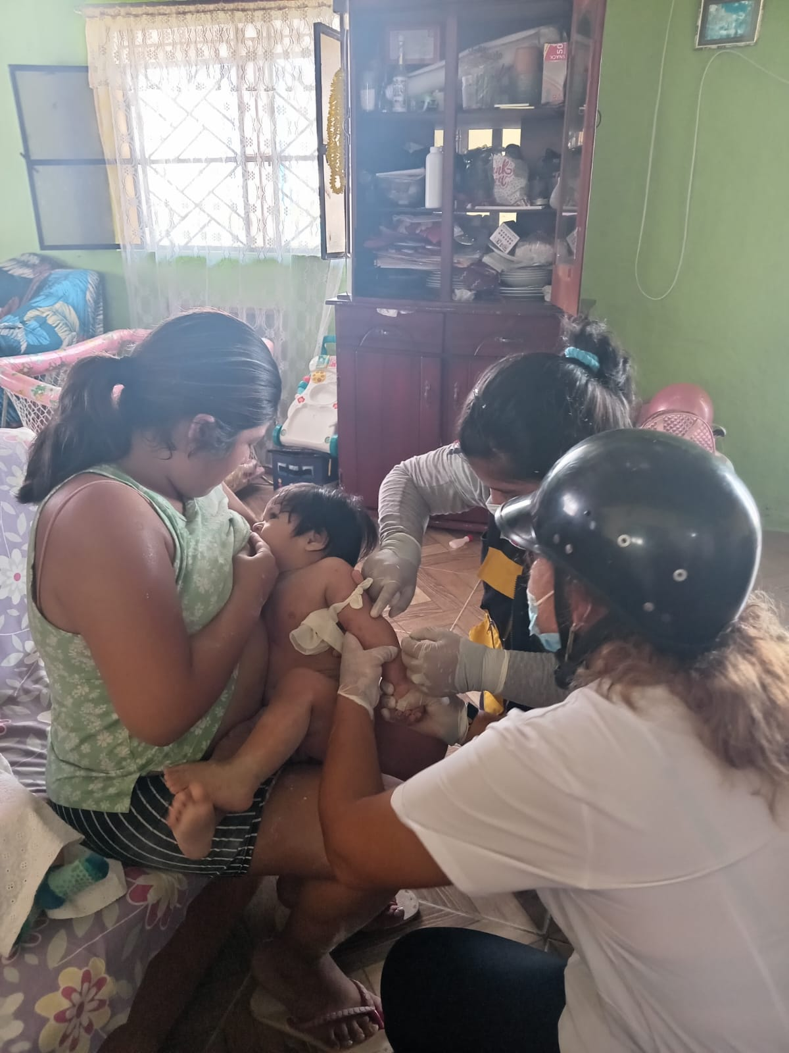
Ciclos de vida
¿Cómo se transmite el Dengue?
SALA SITUACIONAL DENGUE
MICRORED DE PAMPA GRANDE
Semana Epidemiológica 01 - 2025

Slide 9
DENGUE - 2025
MICRORED DE PAMPA GRANDE – SE (01)

Slide 10
COMPORTAMIENTO DEL DENGUE
MICRORED DE PAMPA GRANDE – SE (01-02)

Slide 11
COMPORTAMIENTO DEL DENGUE
MICRORED DE PAMPA GRANDE – SE (01)

Slide 12
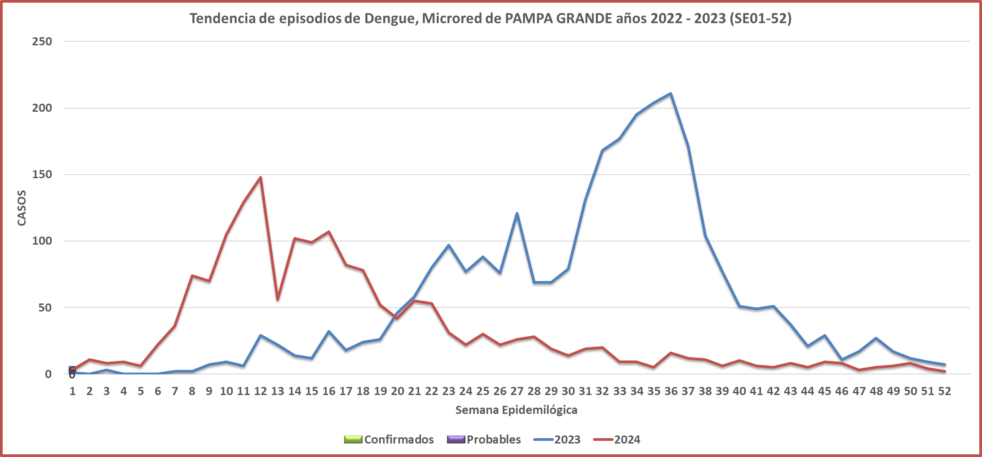
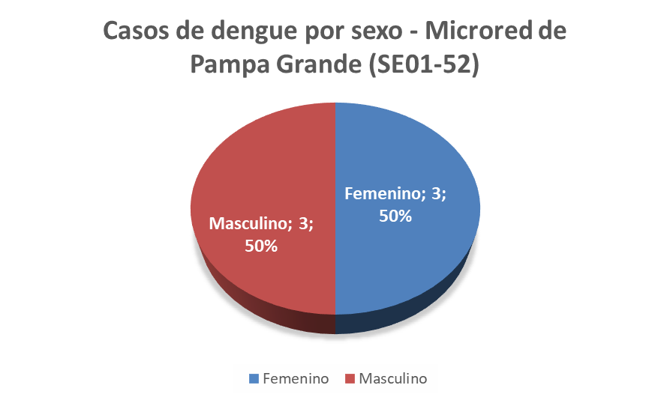
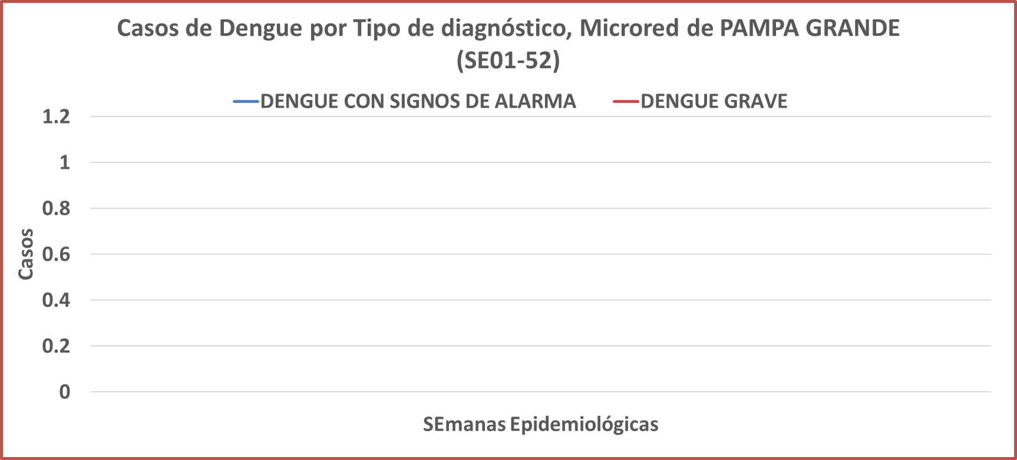
COMPORTAMIENTO DEL DENGUE
MICRORED DE PAMPA GRANDE – SE (01)

Slide 13
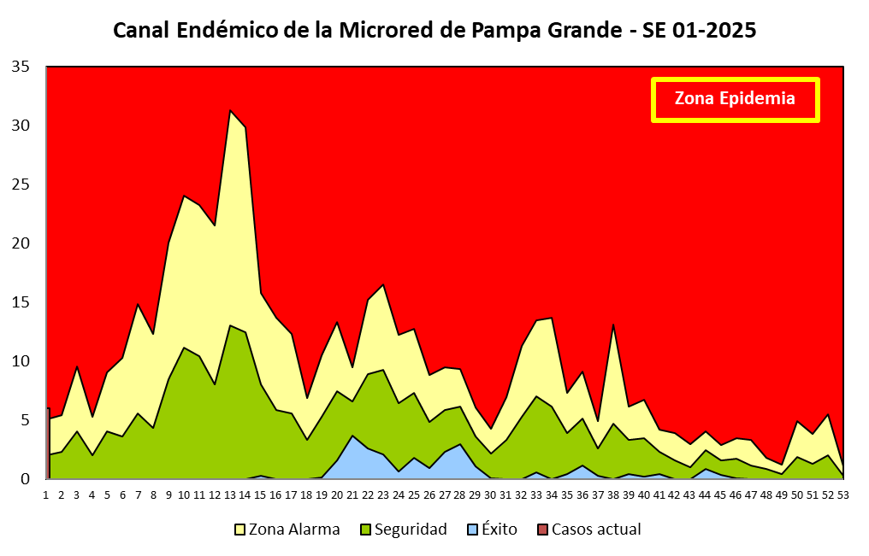
COMPORTAMIENTO DEL DENGUE
MICRORED DE PAMPA GRANDE – SE (01)

Slide 14

MAPAS DE RIESGO DE FIEBRE POR VIRUS DENGUE EN LA MICRORED DE PAMPA GRANDE – SE 01/2025

Slide 15
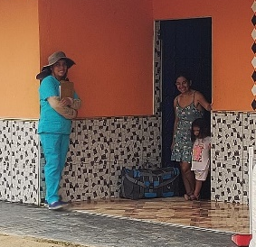

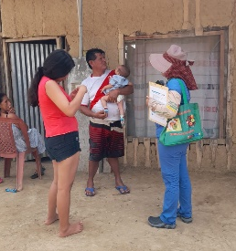
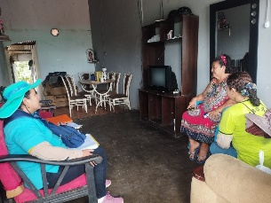
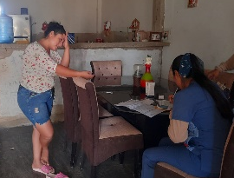
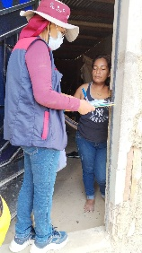
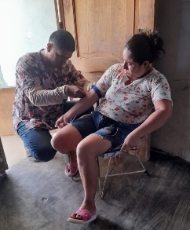
Ciclos de vida
¿Cómo se transmite el Dengue?
SALA SITUACIONAL DENGUE
MICRORED DE CORRALES
Semana Epidemiológica 01

Slide 16
DENGUE - 2025
MICRORED DE CORRALES – SE (01/2025)

Slide 18
COMPORTAMIENTO DEL DENGUE
MICRORED DE CORRALES – SE (01/2025)

Slide 19
COMPORTAMIENTO DEL DENGUE
MICRORED DE CORRALES – SE (01/2025)

Slide 20
COMPORTAMIENTO DEL DENGUE
MICRORED DE CORRALES – SE (01/2025)

Slide 21
COMPORTAMIENTO DEL DENGUE
MICRORED DE CORRALES – SE (01/2025)

Slide 22
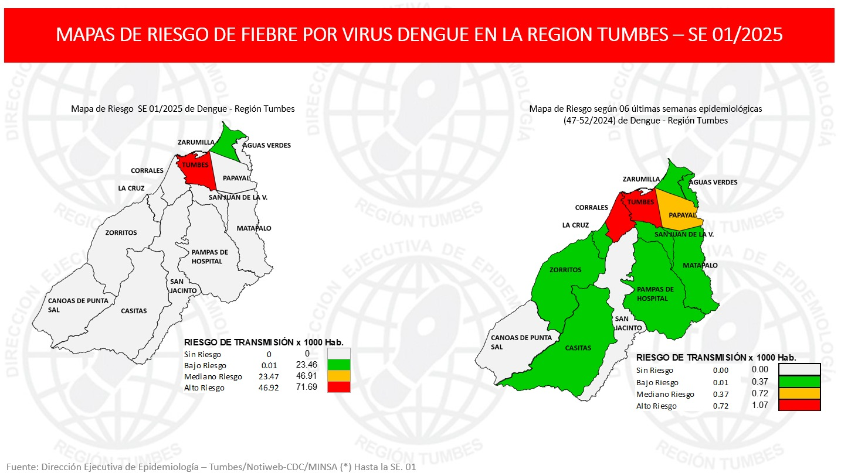
MAPAS DE RIESGO DE FIEBRE POR VIRUS DENGUE EN LA MICRORED DE CORRALES – SE 01-01/2025

Slide 23
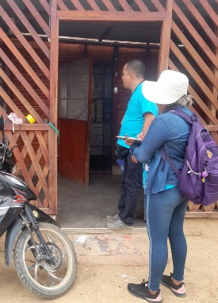
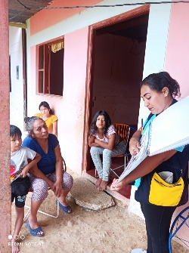
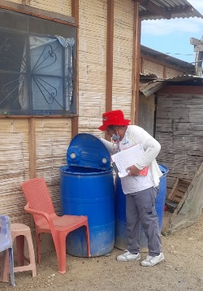
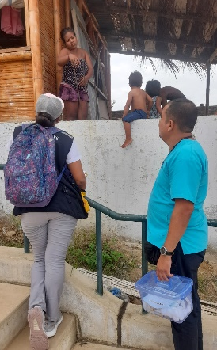
Ciclos de vida
¿Cómo se transmite el Dengue?
SALA SITUACIONAL DENGUE
MICRORED DE ZORRITOS
Semana Epidemiológica 01

Slide 24
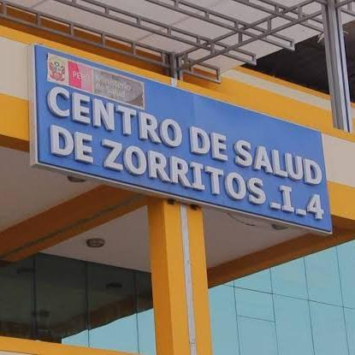
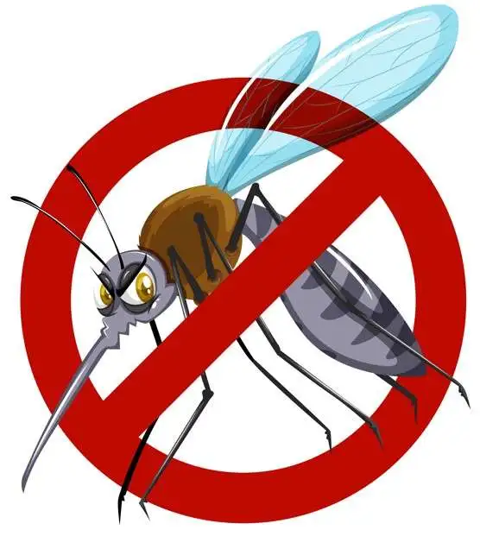
DENGUE - 2025
MICRORED DE ZORRITOS – SE (01)

Slide 25
COMPORTAMIENTO DEL DENGUE
MICRORED DE ZORRITOS – SE (01)

Slide 26
COMPORTAMIENTO DEL DENGUE
MICRORED DE ZORRITOS – SE (01)

Slide 27
COMPORTAMIENTO DEL DENGUE
MICRORED DE ZORRITOS – SE (01)

Slide 28
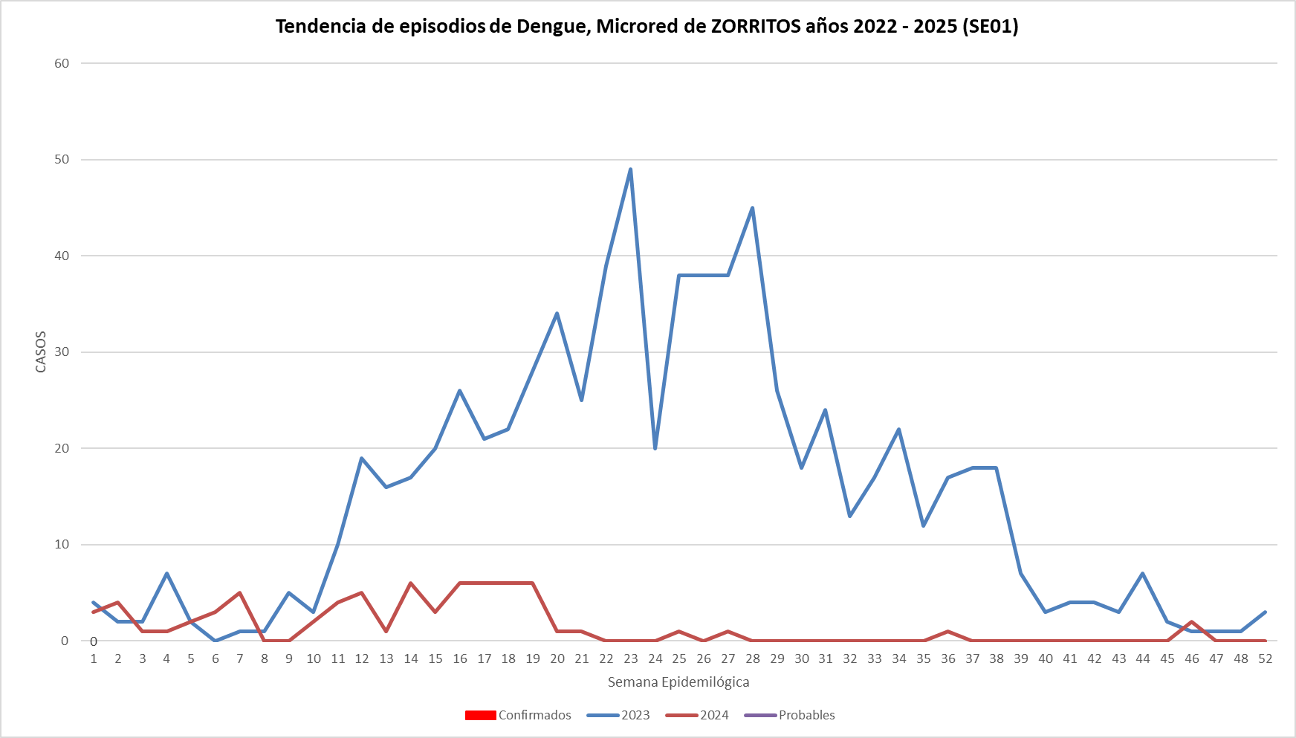
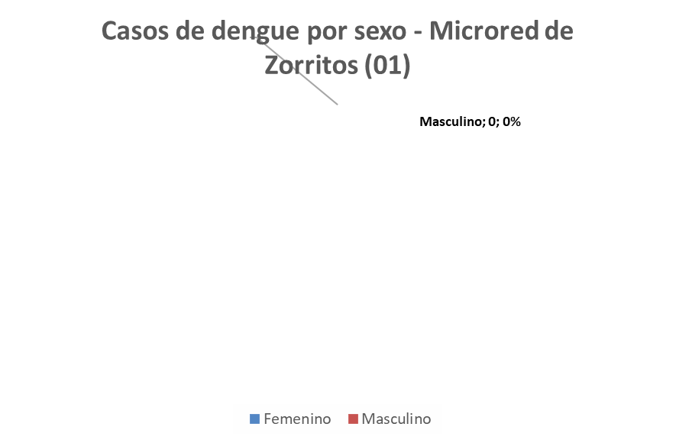
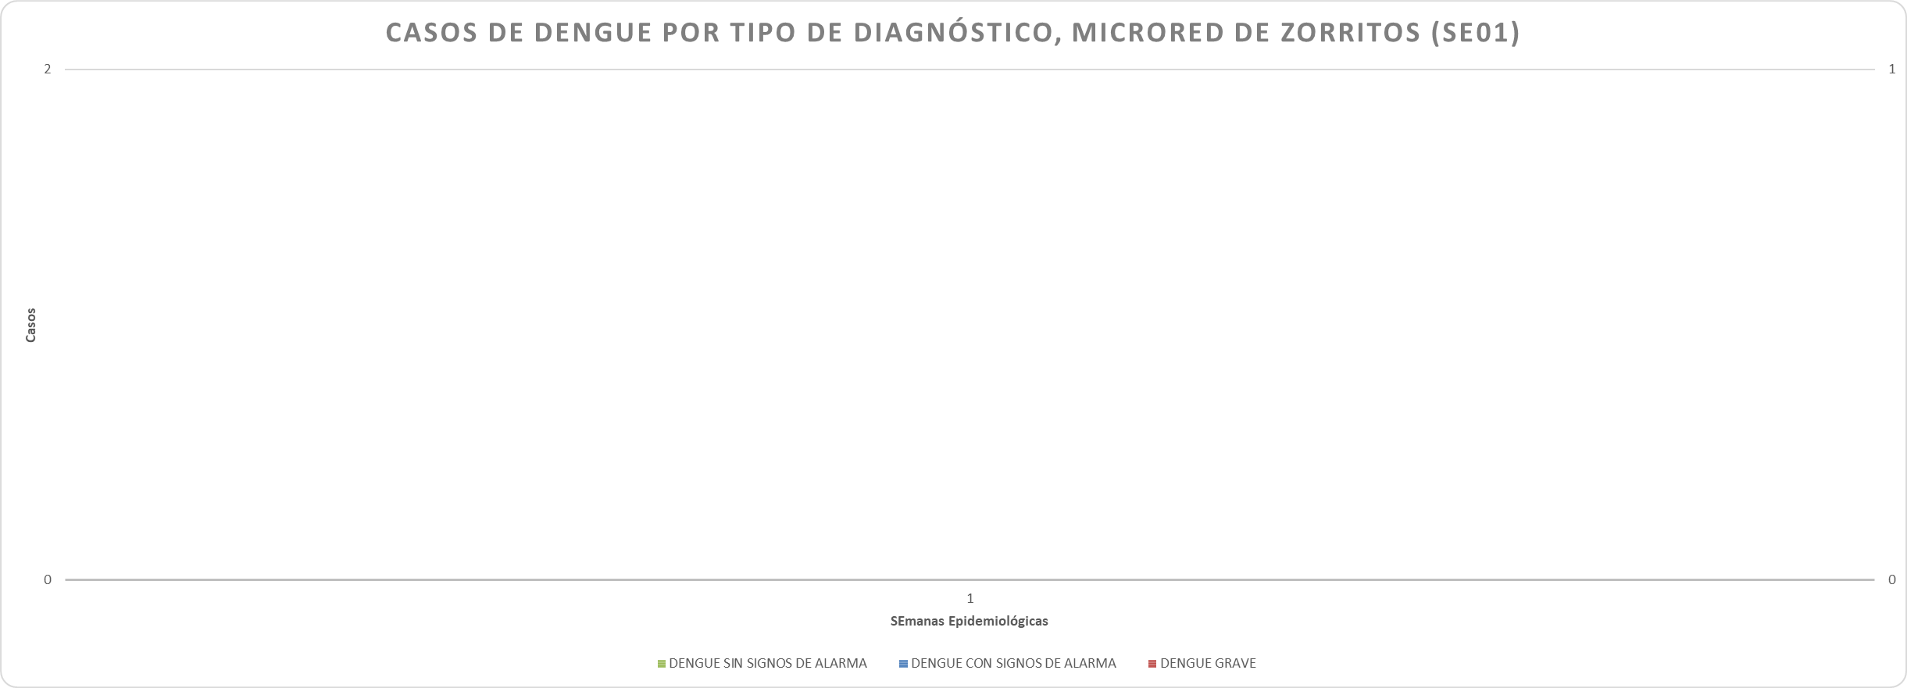
COMPORTAMIENTO DEL DENGUE
MICRORED DE ZORRITOS – SE (01)

Slide 29

